Slide 1
Parvessa Parempi 2

Slide 2
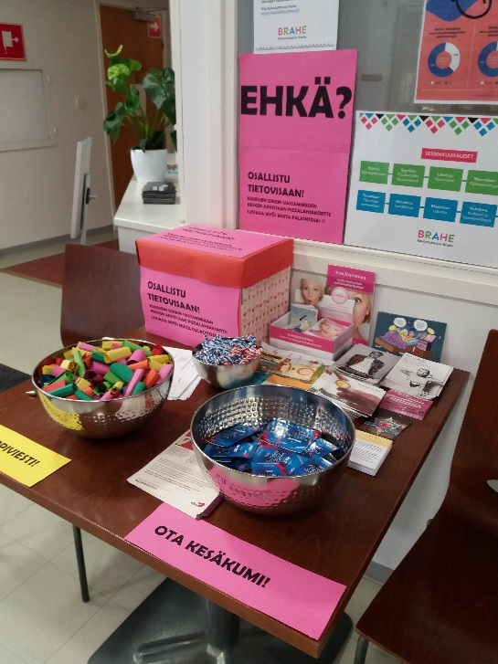
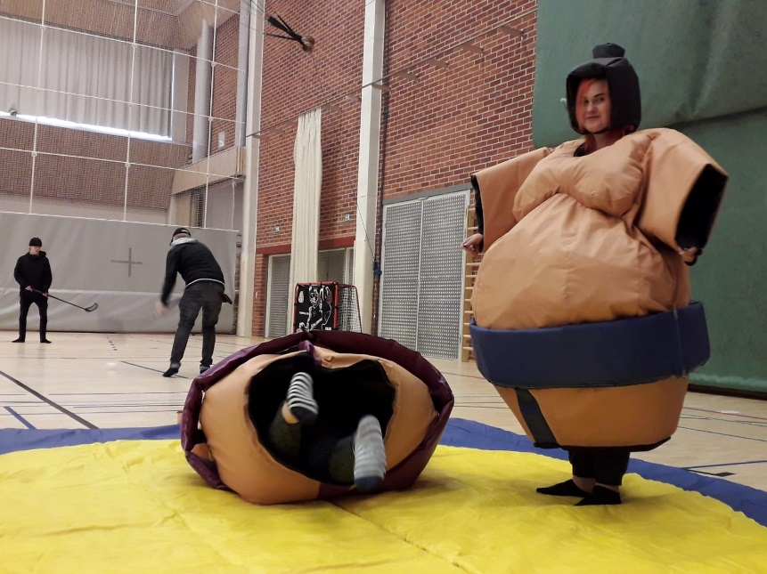
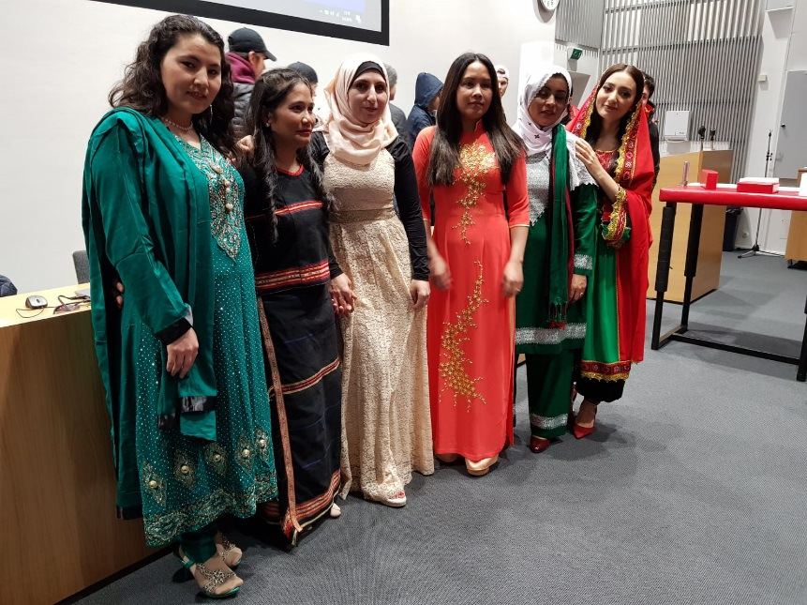
Koulutuskeskus Brahessa opiskelulukuvuosi etenee opiskelijahyvinvoinnin osalta teemakuukausittain. Hyvinvoinnin vuosikellossa on yhteistyöllä laaditut teemakuukaudet, jotka jäsentävät ja yhtenäistävät toimintaamme. Teemakuukaudet pitävät sisällään hyvinvointia lisääviä toimintatapoja. Teemat huomioidaan opetuksessa, ryhmänohjauksessa sekä erilaisin tapahtumin ja tempauksin. Teemakuukausien avulla kokeillaan ja etsitään uusia toimintatapoja sekä pyritään opintojen sujuvaan etenemiseen sekä opintoihin sitoutumiseen. Teemakuukaudet ovat osa yhteisöllistä opiskeluhuoltoa ja niitä toteuttaa koko henkilökunta, opiskelijakunta, sekä tutorit. Opiskelijapalvelut koordinoi toimintaa.

Slide 4
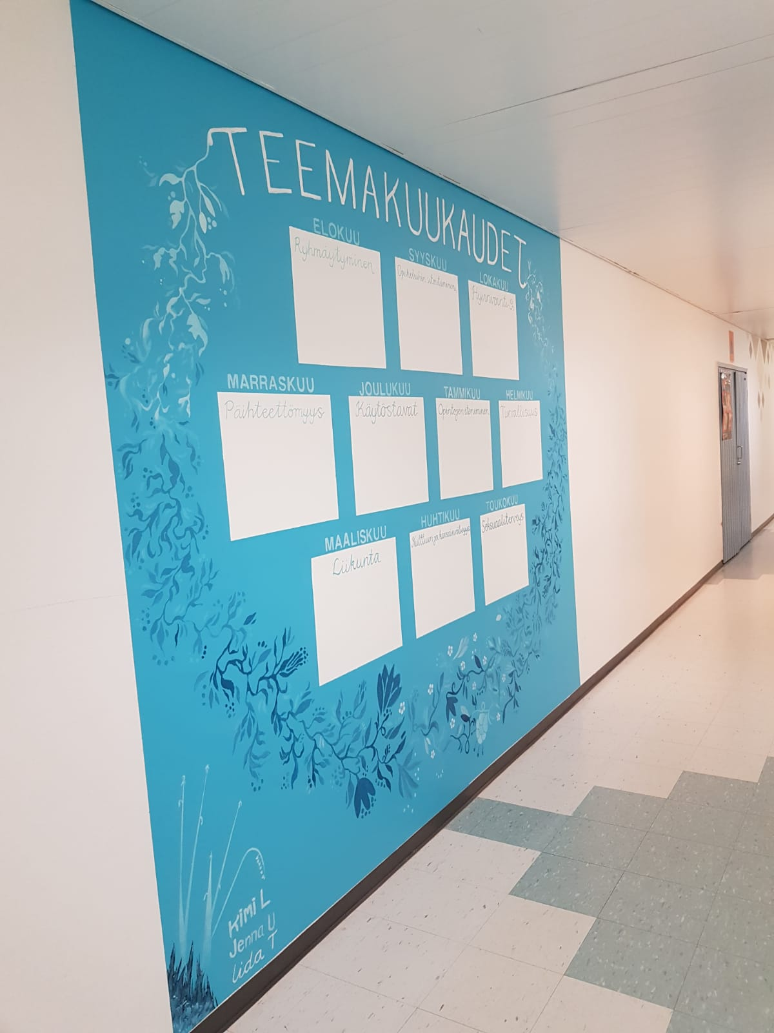
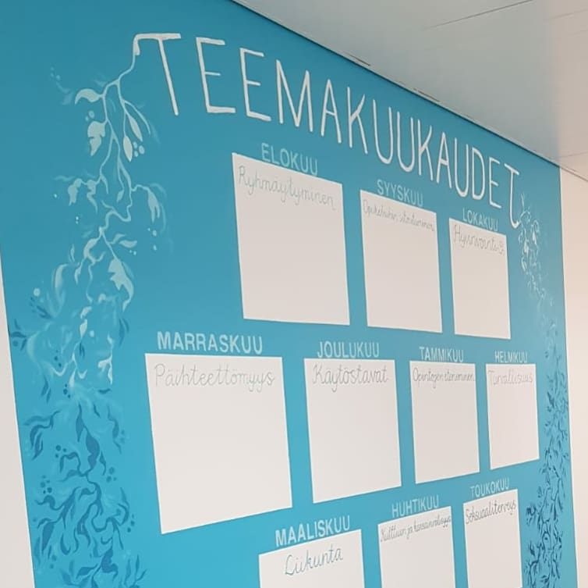
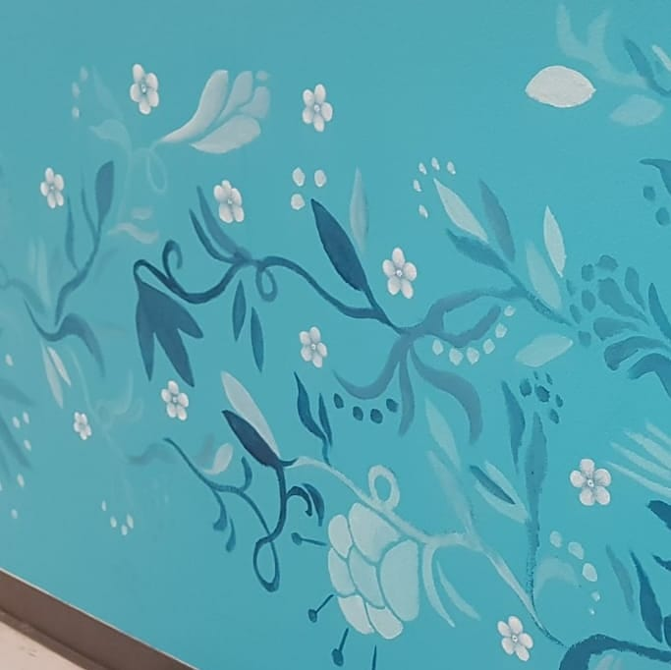
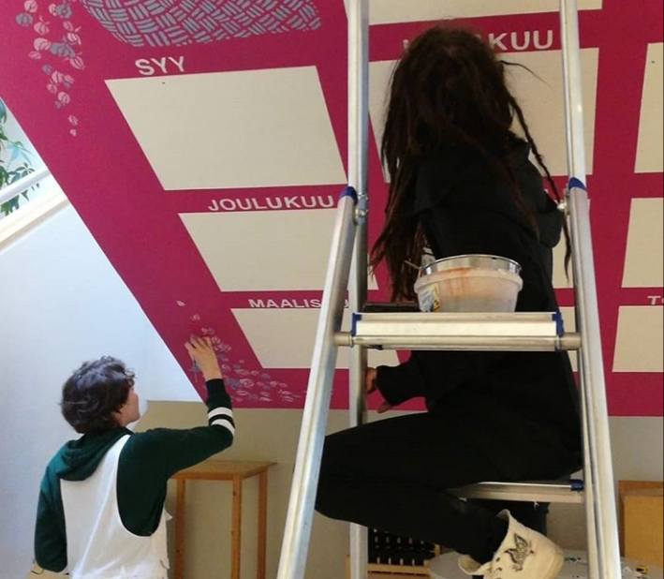

Slide 6
Avoimet oppimisympäristöt
Opinpaja
Suunnattu opiskelijoille, jotka:
Etenevät nopeasti
Joiden opinnot eivät etene
Tekevät kokeita/testejä
(koepäivä perjantaisin)
Erilaiset suoritustavat, tukitoimet, pienryhmät, pajat (matikka&fyke, kielet, digi)
Opiskeluvalmiuksia tukevat opinnot
Suunnattu opiskelijoille, joiden opinnot omalla alalla eivät etene
Pääpaino arjentaidoissa
Kesto 6 viikosta 6 kuukauteen
Tavoitteena jatkaa opintoja omalla alalla

